Slide 1
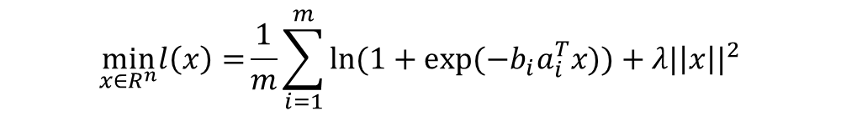

Overview of Logistic Regression
What is Logistic Regression loss?
其中， $a_{i}∈R^{n}, b_{i}∈\left\{−1,+1\right\}, i=1,2,…,m 是$给定的数据，$λ>0$ 是给定的正数。
Application
应用于二分类问题。
$$\min_{x∈R^{n}}l\left(x\right)={\frac{1}{m}\sum_{i=1}^{m}{\ln{(1+\exp{(−b_{i}a_{i}^{T}x))+λ{|\left|x\right||}^{2}}}}}$$

Slide 2
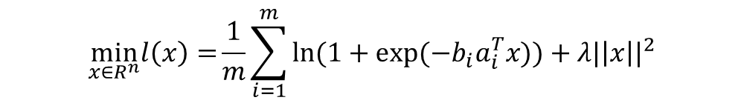

The Mathematics Behind Logistic Regression
$$\min_{x∈R^{n}}l\left(x\right)={\frac{1}{m}\sum_{i=1}^{m}{\ln{(1+\exp{(−b_{i}a_{i}^{T}x))+λ{|\left|x\right||}^{2}}}}}$$
计算函数值：
令 $A=\left({a_{1}^{T} \atop \begin{aligned}a_{2}^{T} \\ … \\ a_{m}^{T}\end{aligned}}\right)$, $b=\left({b_{1} \atop \begin{aligned}b_{2} \\ … \\ b_{m}\end{aligned}}\right)$
先计算$Ax$, 再计算 $b.∗\left(Ax\right),$ 得到$\left({{b_{1}a}_{1}^{T}x \atop \begin{aligned}{b_{2}a}_{2}^{T}x \\ … \\ b_{m}a_{m}^{T}x\end{aligned}}\right)$
MATLAB中，exp 函数变量为向量时，表示对每个分量分别求指数：
故
$\frac{1}{m}\sum_{i=1}^{m}{\ln{(1+\exp{(−b_{i}a_{i}^{T}x}}}))=\frac{1}{m}sum(\log{(1+\exp\left({{{−b}_{1}a}_{1}^{T}x \atop \begin{aligned}{{−b}_{2}a}_{2}^{T}x \\ … \\ −b_{m}a_{m}^{T}x\end{aligned}}\right)))}$

Slide 3
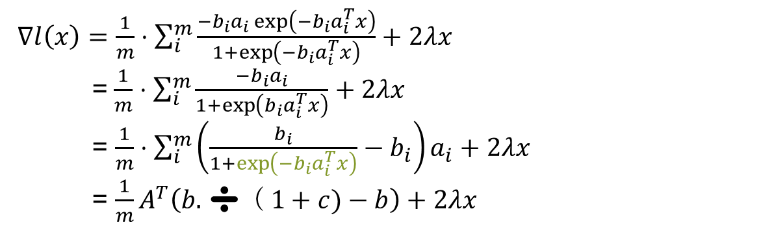

计算梯度
令 $c=exp\left({{{−b}_{1}a}_{1}^{T}x \atop \begin{aligned}−{b_{2}a}_{2}^{T}x \\ … \\ {−b}_{m}a_{m}^{T}x\end{aligned}}\right)$
向量化计算，不写for 循环
不重复计算，保存需要的变量
$∇l\left(x\right)=\frac{1}{m}⋅\sum_{i}^{m}{\frac{−b_{i}a_{i}\exp\left(−b_{i}a_{i}^{T}x\right)}{1+\exp\left(−b_{i}a_{i}^{T}x\right)}}+2λx$
=$\frac{1}{m}⋅\sum_{i}^{m}{\frac{−b_{i}a_{i}}{1+\exp\left(b_{i}a_{i}^{T}x\right)}}+2λx$
= $\frac{1}{m}⋅\sum_{i}^{m}{\left(\frac{b_{i}}{1+\exp\left(−b_{i}a_{i}^{T}x\right)}−b_{i}\right)a_{i}}+2λx$
= $\frac{1}{m}A^{T}\left(b. ➗（1+c)−b\right)+2λx$

Slide 4
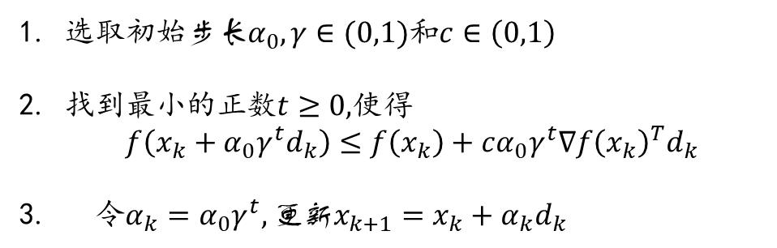
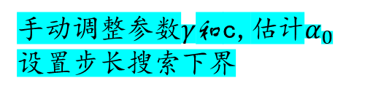
Backtracking linesearch
选取初始$步长α_{0}, γ∈(0,1)$和$c∈\left(0,1\right)$
找到最小的正数$t≥0,$使得
$f\left(x_{k}+α_{0}γ^{t}d_{k}\right)≤f\left(x_{k}\right)+cα_{0}γ^{t}∇f{\left(x_{k}\right)}^{T}d_{k}$
3. 令$α_{k}=α_{0}γ^{t}, 更新x_{k+1}=x_{k}+α_{k}d_{k}$
手动调整参数$γ和$c,估计$α_{0}$
设置步长搜索下界

Slide 5
代码规范要求
注释:
通过注释解释每块代码的意义。分别从做什么、为什么、怎么做 来进行注释。结构体和函数一定要写注释，而且要写得尽可能全面、详细，而函数内部的注释要相对少一些，一般都是靠好的命名、提炼函数、解释性变量、总结性注释来提高代码可读性。
可读性:
使用规范的文件名、函数名、变量名增加代码的可读性
格式要求：
注意缩进、对齐等；一行只做一件事。

Slide 6
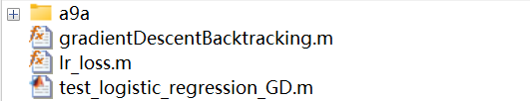
代码结构和组织
模块化:
善于将代码中的模块进行抽象，能够方便我们的阅读(e.g., objective function, gradient calculation, BFGS update).
函数职责需要单一，避免设计一个大而全的函数，避免函数或方法参数过多
命名:
关于命名长度，在能够表达含义的额情况下，命名当然是越短越好。
通用的缩写要统一，例如 var，obj
多个单词连在一起，可以采用驼峰命名：例如 FirstName
避免使用易混淆的字符：如O(大o）和0（数字0），l（小写L）和I大写（i）

Slide 7
提高效率的一些方法
向量化 例： 勿使用for loop 计算可向量化的值
勿重复计算 例：梯度和函数值中重复出现的中间值
稀疏矩阵乘法 ：稀疏矩阵可以加速计算
一些优化代码的建议：https://ww2.mathworks.cn/help/matlab/matlab_prog/techniques-for-improving-performance.html

Slide 8
测试和调试
测试：可以针对局部模块进行简单测试
Debugging Tips: 善于应用Debugging和Profiling

Slide 9
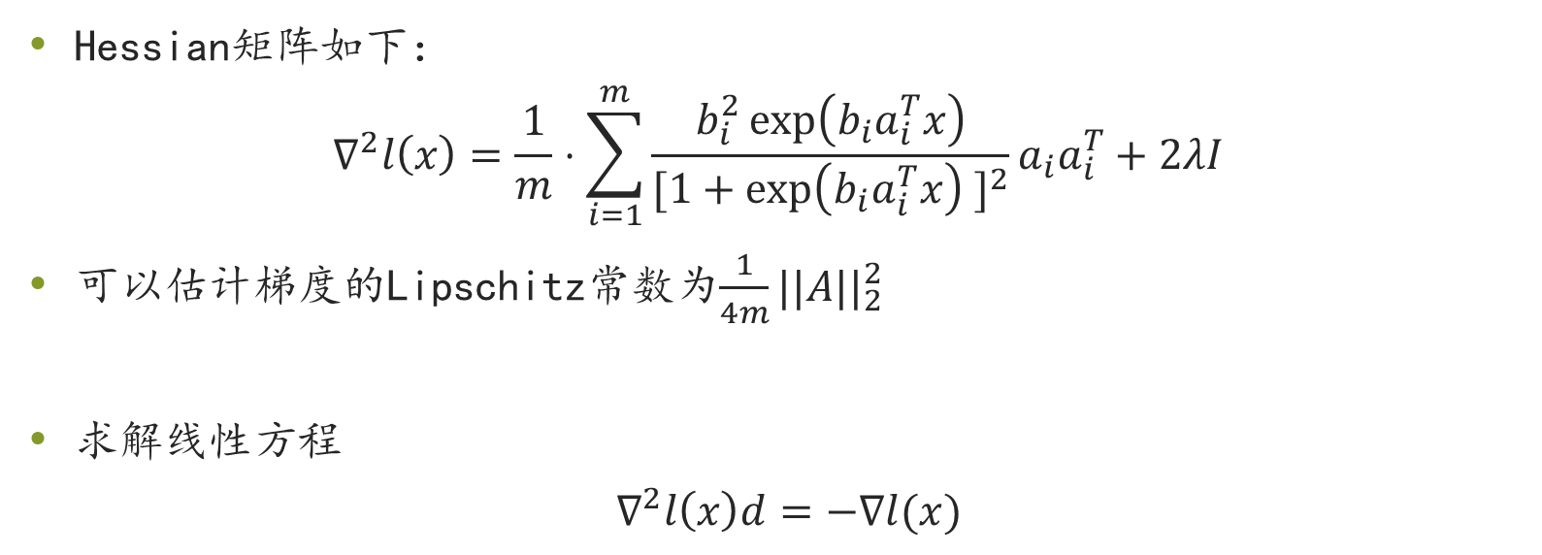
牛顿法
Hessian矩阵如下：
$$∇^{2}l\left(x\right)=\frac{1}{m}⋅\sum_{i=1}^{m}{\frac{b_{i}^{2}\exp\left(b_{i}a_{i}^{T}x\right)}{[1+\exp\left(b_{i}a_{i}^{T}x\right) ]^{2}}a_{i}a_{i}^{T}}+2λI$$
可以估计梯度的Lipschitz常数为$\frac{1}{4m}||A||_{2}^{2}$
求解线性方程
$∇^{2}l\left(x\right)d=−∇l(x)$

Slide 10
BFGS Algorithm
Algorithm Steps: Break down the BFGS algorithm into clear, sequential steps.
Updating Rules: Clearly implement the BFGS updating rules for the approximate Hessian matrix and the solution vector.
Convergence Criteria: Set and explain the criteria for convergence to stop the algorithm.

Slide 11
作图
要求可辩别收敛速率：semilogy作图
图片清晰，文字、线条可以达到打印清晰可见

Slide 12
一些工程技巧
线搜索中，每步初始步长可以延续上一个步骤的步长。
初始迭代步时，可以非精确求解。

Slide 13
Project 3实验报告要求
总分10分
代码规范性2分：包括命名规范和函数模块化
正确性3分
实验报告5分：
简要说明相关量的计算方法，和你采用的加速技巧。
报告a9a的收敛速度图像，包括
函数值和最优值的差的收敛速度
梯度大小的收敛速度
报告 线搜索参数和收敛速度的简要关系

Slide 14
Project1 线性规划要求
可以假设输入的线性规划必须是标准形式
总分10分
代码规范性2分（包括命名规范和函数模块化）+正确性4分：
模块1： 检查A是否行慢秩，如果非满秩，移除多余的约束
模块2： 初始化可行基解：大M法
模块3：单纯形法的迭代
正确性还包括避免退化解循环，需要验证并写入报告。
实验报告4分
说明各个模块中，是如何处理的，可以结合讲义。
随机生成测试案例，报告求解时间随着问题规模的变化图像。每个规模的时间，需要对随机的20个测试案例取均值，以及计算标准差。

Slide 15
数学规划求解器：国内外现状
1939年，苏联数学家和经济学家Leonid Kantorovich发明线性规划
1979年全球首个优化Charge 发布Lingo
1983年美国卡耐基梅隆Ashford创建XPRESS
1987年美国卡耐基梅隆Bixby创建CPLEX公司
2000年COIN-OR成立，开放源代码CLP和CBC
2005年德国ZIB发布了开源整数规划工具SCIP
2008年Cplex创始人Bixby离开创办GUROBI
2017年，上海交大创建一个开源数学规划工具LEAVES
2018年中科院推出CMIP
美国与英国三大求解器巨头，累计三十年研发历史和95%以上市场。线性、整数、非线性模块功能齐全
GUROBI
CPLEX
XPRESS
SAS： 最大的商业统计软件（北卡）
CVX：最著名的求解器建模平台（斯坦福）
IPOPT：著名的非线性规划开源求解全局（卡耐基梅隆）
Coin-OR：最好的开源线性规划（多组织维护）
Baron： 最好的非线性规划（多组织维护）
NEOS：最大的优化求解免费平台
SCIP：最好的整数规划
CBC：美国
SOPLEX：德国
MOSEK：丹麦
GLPK： 俄罗斯

Slide 16

简单的前置处理
A是否有全为0的行，此时b如何？
是否有简单的线性相关行 ${[a}_{i} b_{i}]=λ{[a}_{j} b_{j}]$
A是否有全为0的列

Slide 17

模块1：检查A是否满秩：方法1
给定A$x≤b, 如何得到所有行都是线性无关的矩阵？$
可以考虑这个问题：
$$不等式s^{T}x≤t 相对于 Ax≤b是冗余的，即s与A线性相关，当且仅当f^{∗}小于等于t$$
该结论的提示：可以先从小的线性系统出发，例如$A_{0}x≤b_{0}, {这里A}_{0}的行数很小$,
逐个增加新的不等式. 直到A的所有都行检查过。

Slide 18
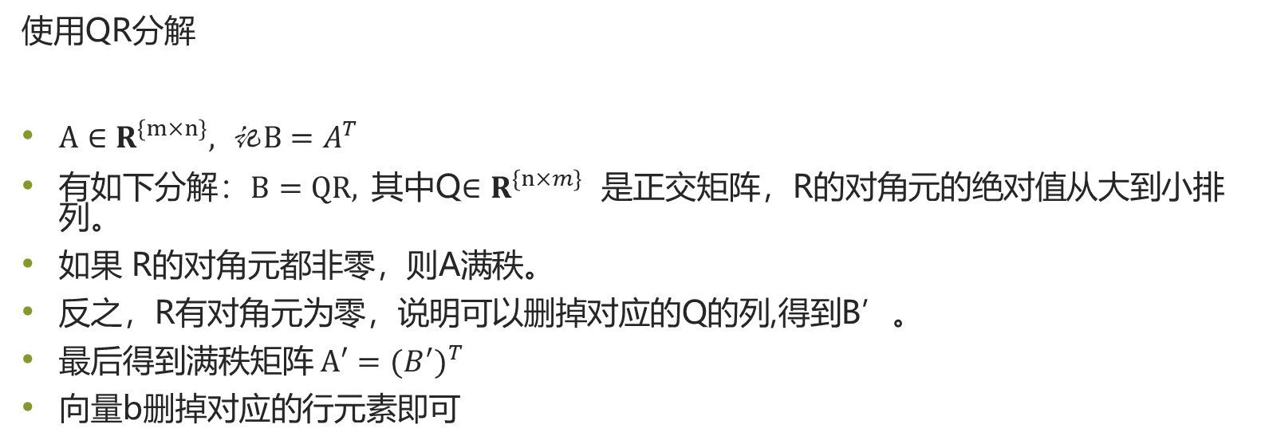
模块1：检查A是否满秩：方法2
使用QR分解
$A∈R^{\left\{m×n\right\}}, 记B=A^{T}$
有如下分解：$B=QR,$ 其中Q$∈R^{\left\{n×m\right\} }$ 是正交矩阵，R的对角元的绝对值从大到小排列。
如果 R的对角元都非零，则A满秩。
反之，R有对角元为零，说明可以删掉对应的Q的列,得到B’。
最后得到满秩矩阵 $A′={(B^{′})}^{T}$
向量b删掉对应的行元素即可

Slide 19
模块1：检查A是否满秩：方法？
你有何种方法？
可以通过检索文献，直接实现，说明大概是如何处理的即可。无需比前两种更优越。
通过如下代码检查你的函数：
% Define a matrix A with linearly dependent rows
A = [1 2 3 4; 1 1 3 4; 2 3 6 8];
% Define a corresponding vector b
b = [6; 12; 15];
下一页继续。。。

Slide 20
模块1：检查A是否满秩：方法？
% Display the original matrix and vector
disp('Original Matrix A:');
disp(A);
disp('Original Vector b:');
disp(b);
% Apply the makeFullRankQR function
[A_fullrank, b_fullrank] = makeFullRankQR(A, b);
% Display the modified matrix and vector
disp('Modified Full Rank Matrix A:');
disp(A_fullrank);
disp('Modified Vector b:');
disp(b_fullrank);

Slide 21
模块2：初始可行基解
大M法
如何确定M的大小？
太小：非等价于原始问题
太大：容易出现数值误差
动态更新？
是否会添加冗余的列？
或许两阶段法更合适？

Slide 22
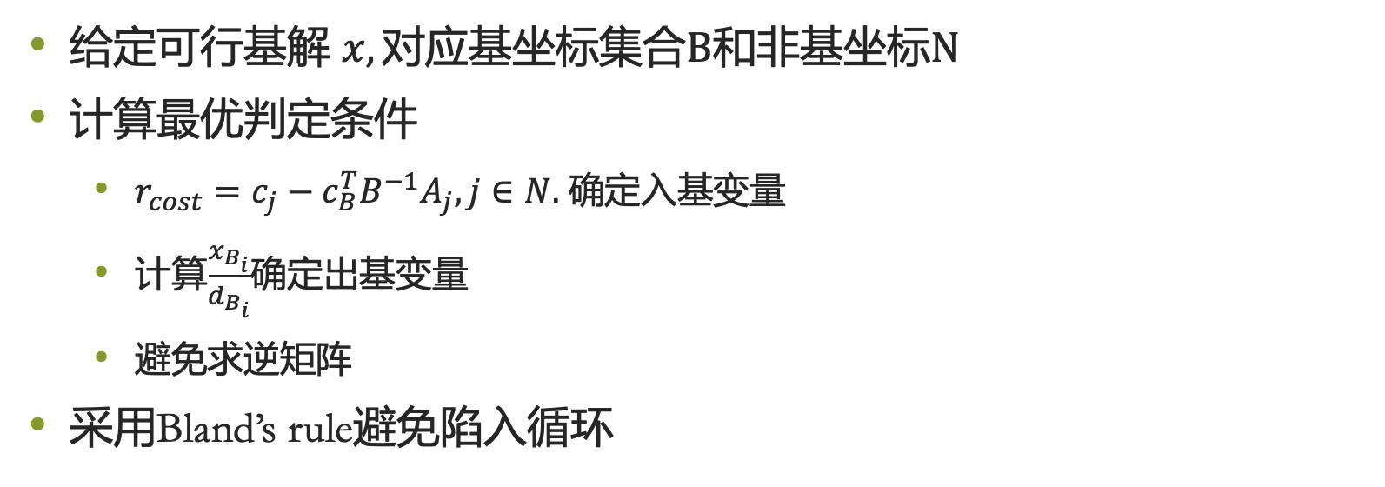
模块3： 单纯形法的迭代
给定可行基解 $x, 对应基坐标集合B和非基坐标N$
计算最优判定条件
$r_{cost}=c_{j}−c_{B}^{T}B^{−1}A_{j}, j∈N.$ 确定入基变量
计算$\frac{x_{B_{i}}}{d_{B_{i}}}$确定出基变量
避免求逆矩阵
采用Bland’s rule避免陷入循环

Slide 23
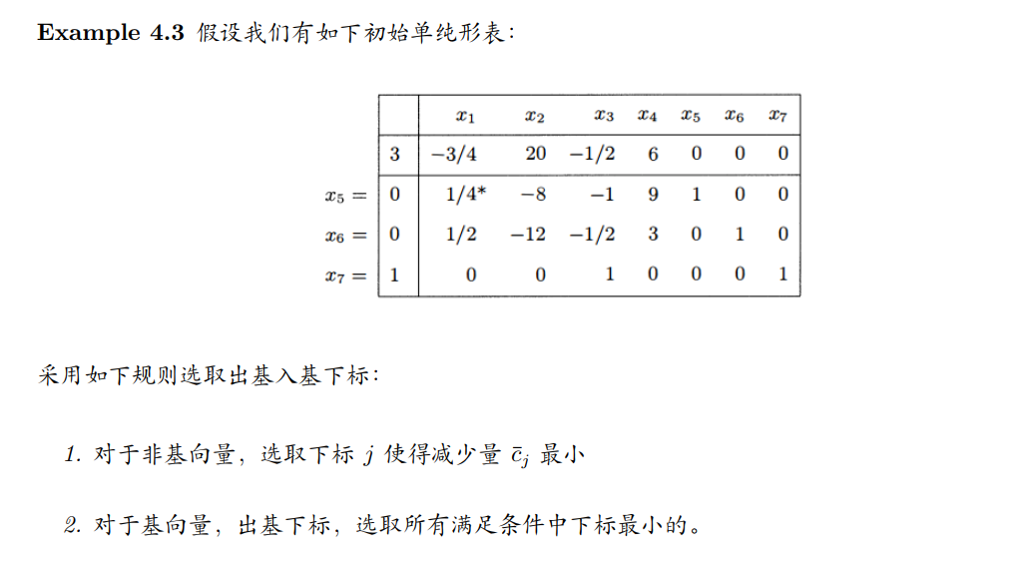
Bland’s rule
一直选取满足出基入基条件最小的下标
测试案列：讲义中的例子

